Slide 1
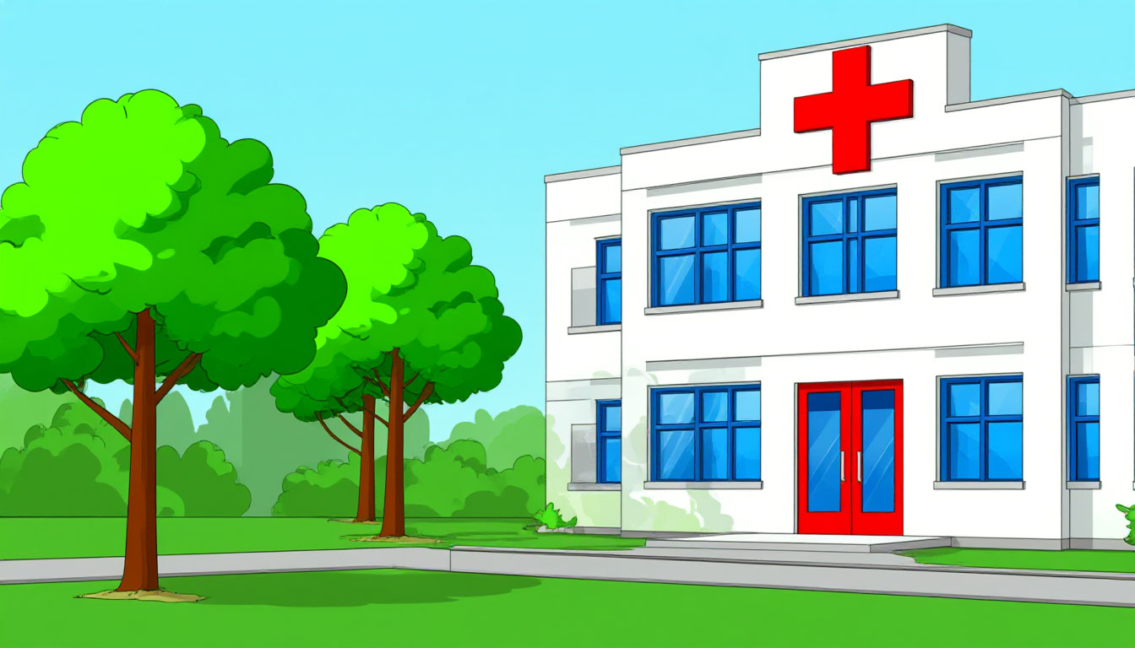
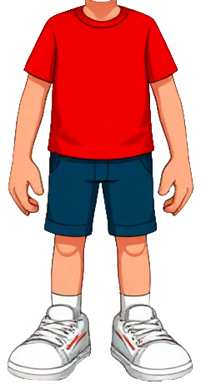
Скоро я иду в поликлинику

Slide 2
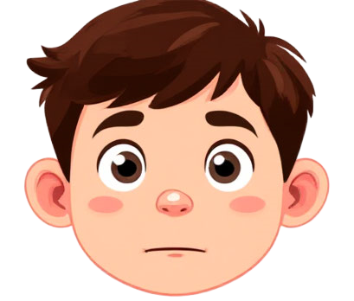
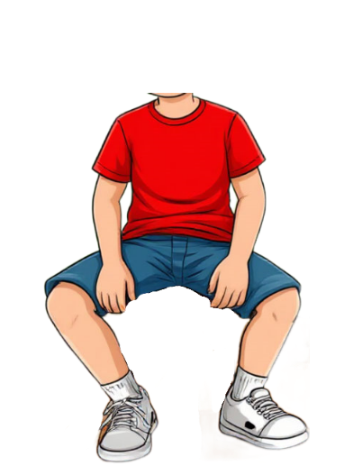
Сначала я жду своей очереди
Пока я жду, я могу поиграть

Slide 3
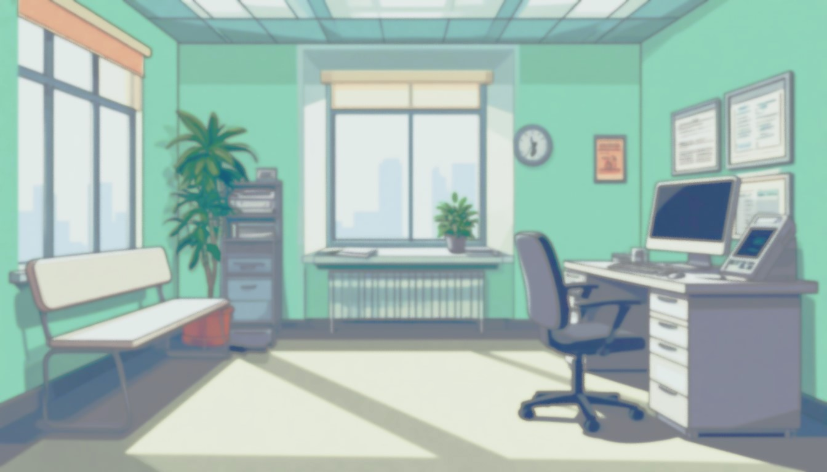
Иногда врач меня слушает стетоскопом
Нужно поднять одежду
Это немного холодно
Но быстро!
Всё!

Slide 4
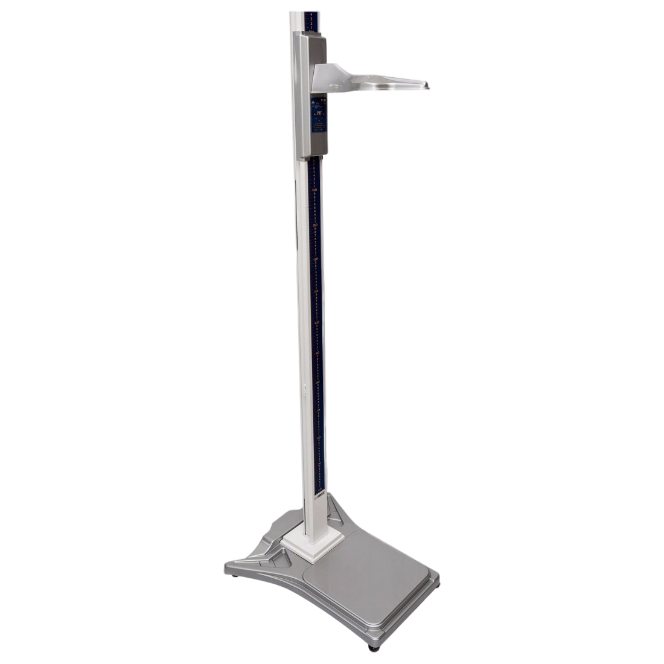
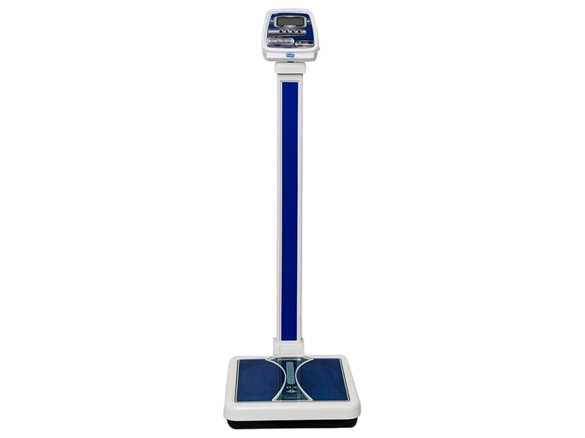
Иногда меня просят встать на весы
Иногда у специальной линейки
Я стою спокойно
Я большой!

Slide 5
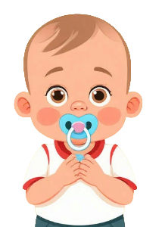
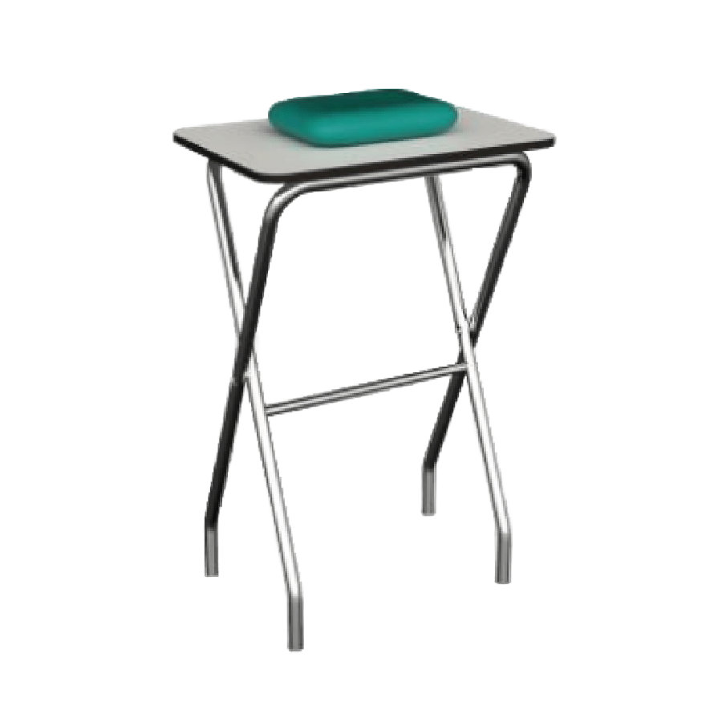
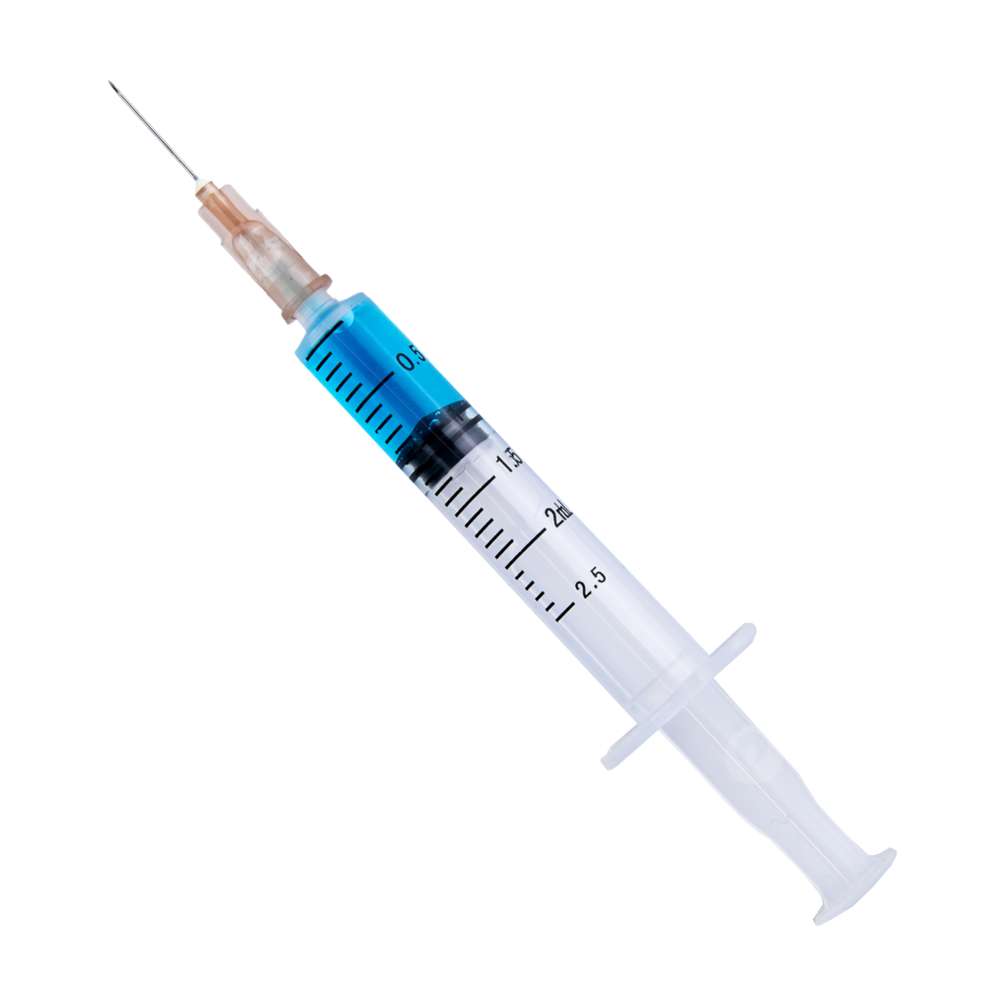
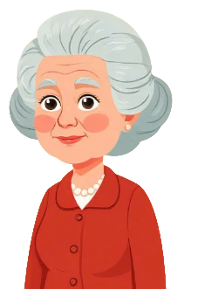
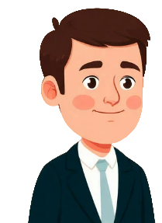
Иногда нужно сдать анализы
Всем нужно сдавать анализы, и большим и маленьким

Slide 6
Медсестра помажет мокрой ваткой
Тут
Или тут

Slide 7
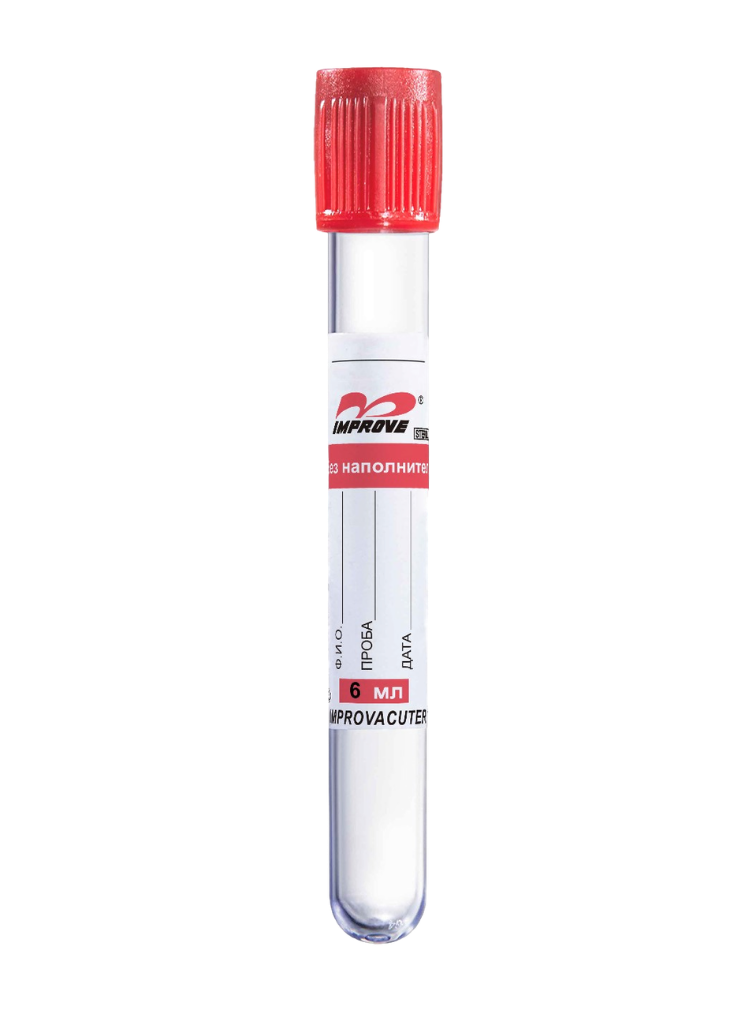
И сделает небольшой укол
Тут
Или тут
Нужно немного подождать, пока не наполнится пробирка

Slide 8
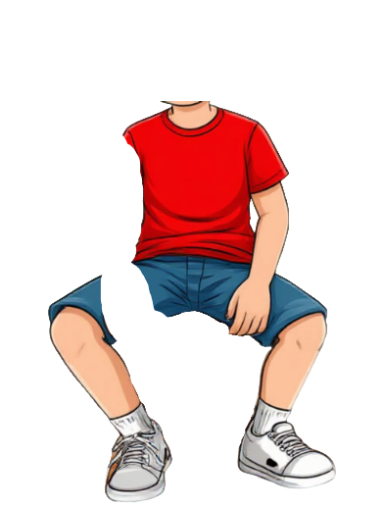
Если я испугаюсь, я могу взять игрушку
Могу отвернуться или закрыть глаза
3...2...1...
Всё!

Slide 9
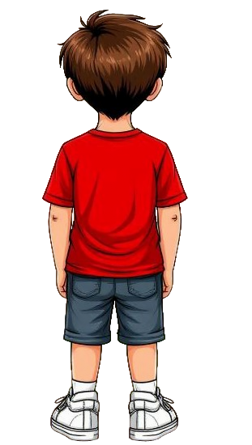
Иногда нужно сделать укол. Это может быть лекарство или прививка
Или сюда
Укол могут сделать сюда

Slide 10
Это быстро
Я могу отвернуться или закрыть глаза
Могу взять игрушку
И чуть-чуть подождать
3...2...1...
Всё!

Slide 11
Очень важно ходить к врачу, чтобы расти здоровым

Slide 12
Я сходил в поликлинику! Я молодец!
Все очень гордятся мной!

Slide 13
Социальную историю подготовила Полина Жданова, психолог Центра "Пространство общения"
Проект "Ключ к общению" реализуется при поддержке Департамента труда и социальной защиты населения города Москвы и Конкурса грантов "Москва - добрый город"

